Slide 1
Использование метода кейс-технологии при изучении финансовой грамотности в основной школе
Пожидаева Марина Александровна- учитель истории и обществознания
МОУ «Средняя школа № 39»

Slide 2
Государственная политика в области повышения финансовой грамотности
Проект Минфина РФ
Государственная Программа РФ
Содействие повышению уровня финансовой грамотности и развитию финансового образования в Российской Федерации
Управление государственными финансами и регулирование финансовых рынков
Постановление Правительства РФ от 30 декабря 2020 года № 2386
2011
2020
2021
2023
Разработка и принятие Стратегии повышения финансовой грамотности в Российской Федерации на период 2017-2023 годы
Реализация Стратегии повышения финансовой грамотности в Российской Федерации
Создание программного и учебно-методического потенциала
Подготовка кадров
Формирование инфраструктуры

Slide 3
Финансовая грамотность
Методология финансовой грамотности
совокупность знаний, навыков и ценностных установок, необходимых для принятия взвешенных решений в сфере личных финансов
Финансовая грамотность населения представляет собой определенный уровень знаний и навыков в сфере финансов, который позволяет индивидам рационально оценивать ситуацию на рынке и принимать правильные решения
Понимание
основных
финансовых
понятий и процессов
Умение эффективно
их использовать в реальной жизни
Грамотное
управление своими
денежными
средствами

Slide 4
Варианты обучения школьников основам финансовой грамотности
01
01
01
02
03
01
Предмет «Финансовая грамотность»
В составе традиционных предметов
В рамках дополнительного образования
В рамках общеобразовательного предмета «Финансовая грамотность» в обязательном учебном плане
Темы в составе традиционных общеобразовательных предметов

Slide 5
УМК по финансовой грамотности (разработанные по заказу Министерства финансов Российской Федерации)
Учебно-методические комплекты
На электронных носителях
На бумажных носителях
PDF- версии
Электронный учебник

Slide 6
УМК по финансовой грамотности для общеобразовательных организаций
Начальное общее образование
(2-4 классы)
основное общее образование
(5-9 классы)
среднее общее образование
(10-11 классы)
2-3 классы
4 класс
5-7 классы
8-9 классы
Углублённый уровень
Базовый уровень
Математический профиль
Экономический профиль

Slide 7
Особенности подачи материала –
использование кейс-технологии
ПРОБЛЕМНАЯ Практическая ситуация
01
Содержание материала
02
РЕШЕНИЕ ПРАКТИЧЕСКОЙ СИТУАЦИИ
03
Каждая содержательная единица начинается с практической ситуации - обучающиеся «погружаются» в проблемные ситуации, которые для них имеют практическое значение
Содержание материала раскрывает основные понятия, умения, которые необходимы человеку в данной ситуации
Каждая содержательная единица заканчивается решением практической ситуации - конечный продукт: освоенные способы деятельности в различных финансовых ситуациях

Slide 8
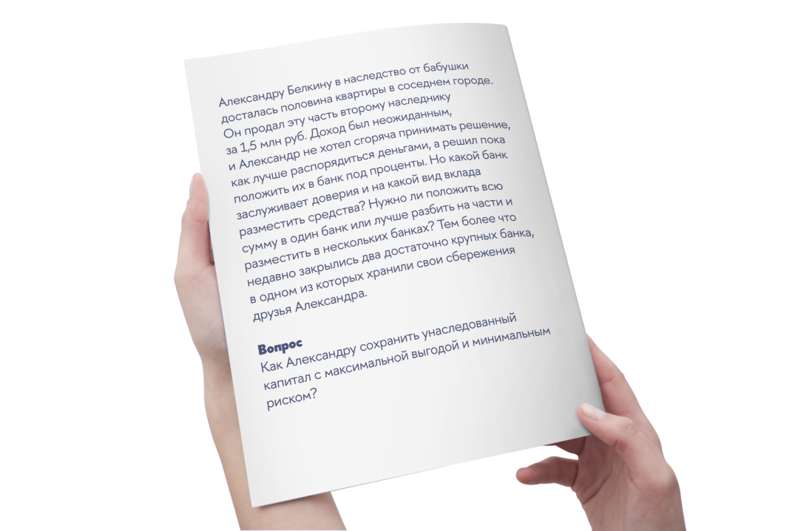
Этап 1
Предъявление практической задачи
результат
Формулировка проблемы и фиксация необходимых знаний и умений для ее решения
* Липсиц И.В., Рязанова О.И. Финансовая грамотность: материалы для учащихся. 8—9 классы, с. 228

Slide 9
Этап 2
Постановка учебной задачи
результат
Учебная задача
Определение понятий, умений, которые необходимо освоить
Изучить: надежность банка, проверить лицензию, понятия - вклад, депозит, счет, вклад до востребования, срочный вклад, накопительный, сберегательный вклады, доход, доходность
Научиться сравнивать условия по вкладам для выбора оптимального варианта решения проблемы

Slide 10
Этап 3
Планирование решения учебной задачи
результат
План работы с разными источниками информации

Slide 11
Этап 4
Вывод
Разбор различных решений ситуации. Выбор оптимальных.
* Липсиц И.В., Рязанова О.И. Финансовая грамотность: материалы для учащихся. 8—9 классы, с. 229

